Slide 1
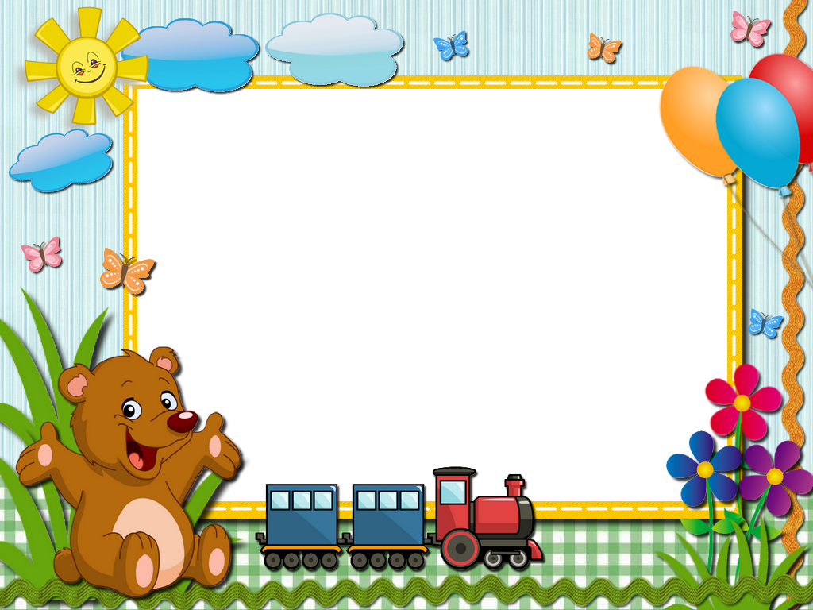


TRƯỜNG TIỂU HỌC TRẦN PHÚ
* * líp 3 * *
* Gi¸o dôc *
Giáo viên : NGUYỄN THỊ TÂN

Slide 2


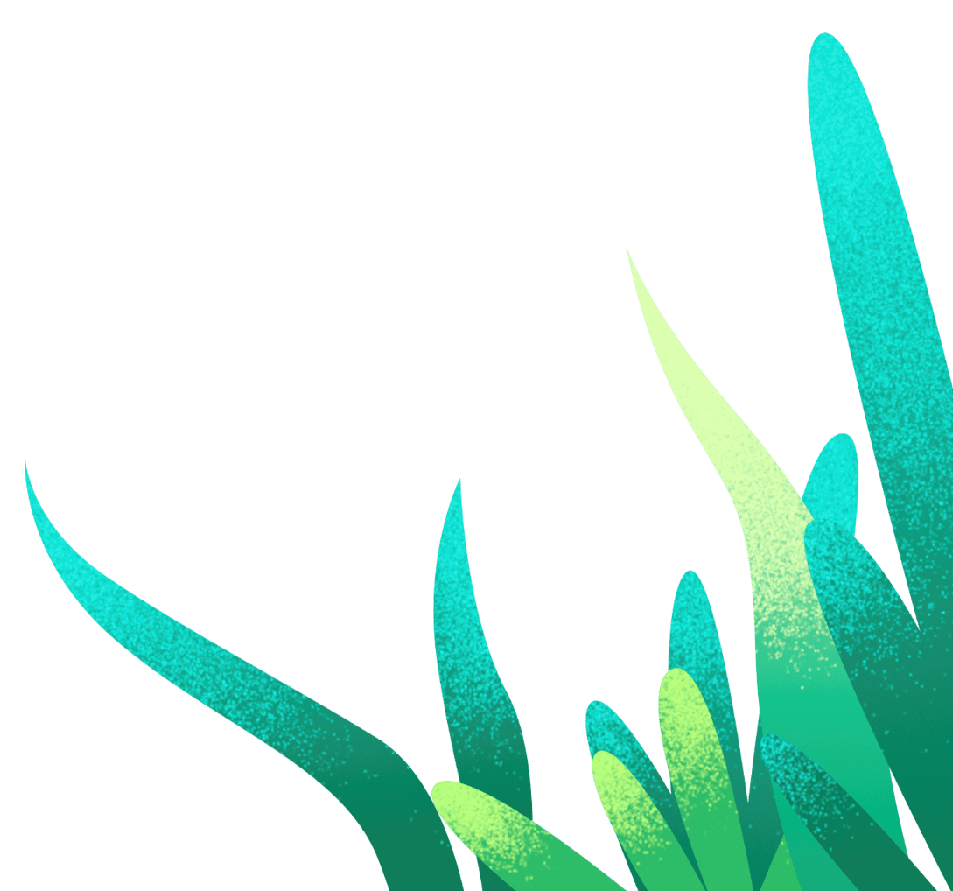


Slide 3



Xe bus yêu thương

Slide 4



Trong bài Bàn tay cô giáo,Từ tờ giấy màu trắng và màu đỏ,cô giáo đã làm ra những gì?
A. Chiếc thuyền
b. Chiếc thuyền, mặt trời
c. Sóng lượn

Slide 5


“Biết bao điều lạ /Từ bàn tay cô”
Muốn nói điều gì?
a. Cô có phép màu
b. Cô được học sinh yêu quý
c.Cô rất khéo tay

Slide 6
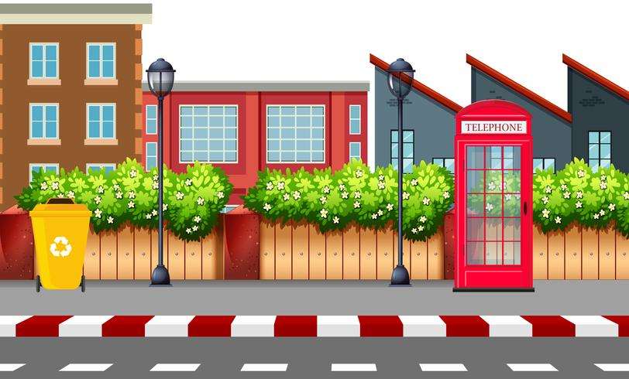
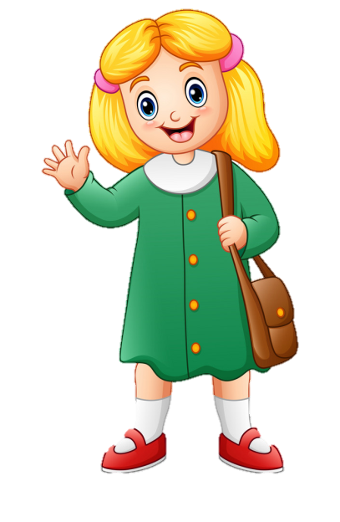
Khi viết đoạn văn ngoài việc viết đúng chính tả chúng ta cần lưu ý điều gì nữa?
b. Viết đúng dấu câu
c. Đọc bài
a. Viết bài nhanh

Slide 8

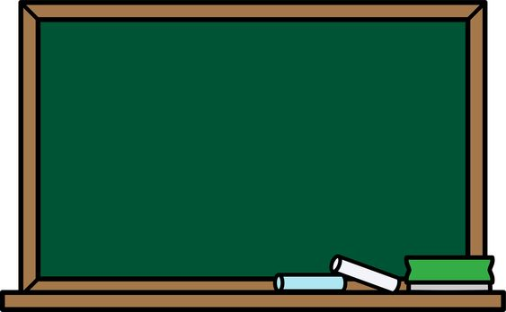
Trao đổi với bạn: Điều gì xảy ra nếu không có dấu câu khi viết?
Gợi ý: Em suy nghĩ và đưa ra ý kiến của mình. Theo em, khi viết một đoạn văn, bài văn, nếu không có dấu câu thì sẽ như thế nào ?

Slide 9

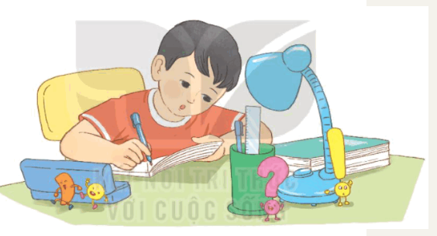
Bức tranh vẽ gì?

Slide 10

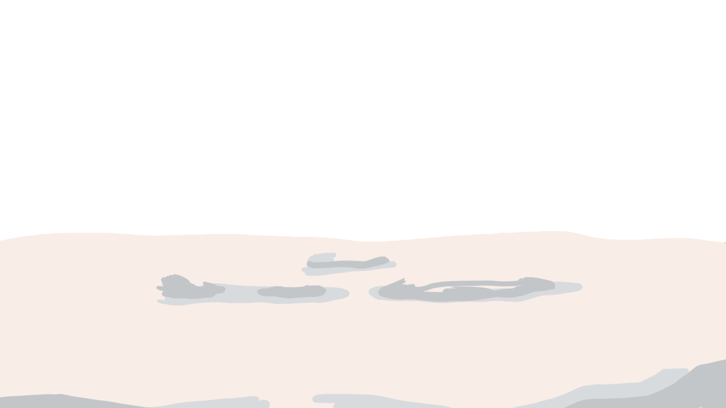



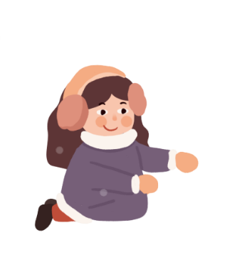
Thứ tư , ngày 18 tháng 10 năm 2023

Slide 11

Thứ tư, ngày 18 tháng 10 năm 2023
CUỘC HỌP CỦA CHỮ VIẾT (tiết 1)
SGK/62

Slide 12


LUYỆN ĐỌC

Slide 13





Lắng nghe đọc mẫu
TAY DÒ
TAI NGHE
MẮT DÕI

Slide 14
Cùng chia đoạn
Vừa tan học, các chữ cái và dấu câu đã ngồi lại họp. Bác chữ A dõng dạc mở đầu:
- Thưa các bạn! Hôm nay, chúng ta họp để tìm cách giúp đỡ em Hoàng. Hoàng hoàn toàn không biết chấm câu. Có đoạn văn em viết thế này: “Chú lính bước vào đầu chú. Đội chiếc mũ sắt dưới chân. Đi đôi giày da trên trán lấm tấm mồ hôi”.
1
Có tiếng xì xào:
- Thế nghĩa là gì nhỉ?
Thế nghĩa là thế này: “Chú lính bước vào. Đầu chú đội chiếc mũ sắt. Dưới chân đi đôi giày da. Trên trán lấm tấm mồ hôi.”
Tiếng cười rộ lên. Dấu chấm nói:
2

Slide 15
Cùng chia đoạn
3
Tiếng cười rộ lên. Dấu chấm nói:
- Theo tôi, tất cả là do cậu này chẳng bao giờ để ý đến dấu câu. Mỏi tay chỗ nào, cậu ta chấm chỗ ấy.
Cả mấy dấu câu đều lắc đầu:
- Ẩu thế nhỉ!
4
Bác chữ A đề nghị:
- Từ nay, mỗi khi em Hoàng định chấm câu, anh dấu chấm cần yêu cầu Hoàng đọc lại nội dung câu văn một lần nữa đã. Được không nào?
(Phỏng theo Trần Ninh Hồ)
- Ẩu thế nhỉ!

Slide 16


LUYỆN ĐỌC
ĐOẠN

Slide 17

3

Slide 18



Luyện đọc lại
Tiêu chí đánh giá
1
Đọc đúng
2
Đọc to, rõ
3
Ngắt nghỉ đúng chỗ

Slide 19

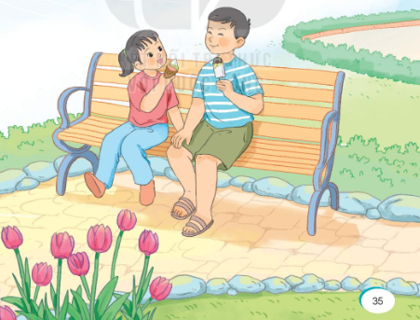
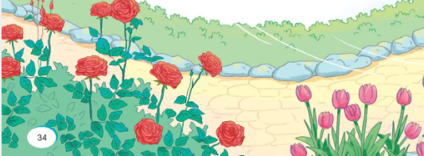
Đọc toàn bài
Sớm nay em thức dậy
Trời sáng tự bao giờ
Mùa hè kì lạ chưa
Mặt trời ưa dậy sớm.
Nắng cho cây chóng lớn
Cho hoa lá thêm màu
Cho mình chơi thật lâu
Ngày hè dài bất tận.
Sớm nay em thức dậy
Trời sáng tự bao giờ
Mùa hè kì lạ chưa
Mặt trời ưa dậy sớm.
Nắng cho cây chóng lớn
Cho hoa lá thêm màu
Cho mình chơi thật lâu
Ngày hè dài bất tận.
(Nguyễn Quỳnh Mai)

Slide 20







